Slide 1
Socialinio draudimo pensijų įstatymo aktualijos
Trakai
2017-11-13

Slide 2
Darbo santykių ir valstybinio socialinio draudimo teisinis – administracinis modelis
LR Darbo kodeksas ir socialinio draudimo įstatymai įsigaliojo 2017.07.01.
LR Darbo kodeksas
LR Ligos ir motinystės socialinio draudimo įstatymas.
LR Nedarbo socialinio draudimo įstatymas.
LR Nelaimingų atsitikimų darbe ir profesinių ligų socialinio draudimo įstatymas.

Slide 3
Darbo santykių ir valstybinio socialinio draudimo teisinis – administracinis modelis
LR Užimtumo įstatymas.
LR Darbuotojų saugos ir sveikatos įstatymas (dalinis atskirų straipsnių pakeitimas).
LR Valstybinio socialinio draudimo įstatymas
LR socialinio draudimo pensijų įstatymas, įsigalios 2018.01.01.

Slide 4
Galiojantys pensijų įstatymai
LR Valstybinių socialinio draudimo pensijų įstatymas.
LR Valstybinių socialinio draudimo senatvės pensijų išankstinio mokėjimo įstatymas
LR pensijų kaupimo įstatymas.
LR pensijų sistemos reformos įstatymas.
(aktuali redakcija iki 2017.12.31.)

Slide 5
Galiojantys pensijų įstatymai
LR papildomo savanoriško pensijų kaupimo įstatymas.
LR profesinių pensijų kaupimo įstatymas.
Šių įstatymų aktualios suvestinės redakcijos galioja nuo 2017-01-01.

Slide 6
LR socialinio draudimo pensijų įstatymas Nr. XII-2512 (1)
Įstatymas priimtas 2016.06.29., įsigalios 2018.01.01.
Pensijų rūšys: senatvės, netekto darbingumo, našlių ir našlaičių.
Socialinio draudimo pensiją sudarys bendroji ir individualioji dalys.
Kiekvienais metais nuo sausio1d. bazinės pensijos, apskaitos vieneto vertės dydžiai ir našlių pensijos bazinis dydis bus indeksuojami.

Slide 7
LR socialinio draudimo pensijų įstatymas (2)
Indeksavimas vykdomas pagal 3 praėjusių metų, einamųjų metų ir 3 ateinančių metų darbo užmokesčio fondo naudojimą.
Ekonominės krizės metu indeksavimas stabdomas.
IK apskaičiavimo tvarką tvirtina LR Vyriausybė. IK ir pagal jį indeksuotus bazinės pensijos ir apskaitos vieneto vertės dydžius tvirtina ir skelbia Valstybinio socialinio draudimo fondo taryba.

Slide 8
LR socialinio draudimo pensijų įstatymas (3)
Į socialinio pensijų draudimo stažą įskaitomas laikas, per kurį asmenys gavo ligos, taip pat nelaimingų atsitikimo darbe, motinystės, tėvystės, vaiko priežiūros ar profesinės reabilitacijos, nedarbo socialinio draudimo išmokas, bedarbio pašalpos mokėtas iki 2005.01.01.
Per kalendorinius metus įskaitomi vieneri pensijų draudimo stažo metai.
Apskaitos vienetai skaičius apskaič.: Asmens sumokėtas soc. draud. įmokas : iš įmokų sumos nuo šalies vidutinio metų darbo užmokesčio.

Slide 9
LR socialinio draudimo pensijų įstatymas (4)
Apskaitos vienetai sumuojami už visus metus, kai asmuo buvo draustas pensijų socialiniu draudimu.
Už kiekvienus kalendorinius pensijų socialinio draudimo metus asmeniui apskaičiuojami apskaitos vienetai dviejų skaitmenų po kablelio tikslumu. Per kalendorinius metus įgytų apskaitos vienetų skaičius negali būti didesnis kaip 5.

Slide 10
LR socialinio draudimo pensijų įstatymas (5)
Senatvės pensijos bendrosios dalies dydis nustatomas pagal bazinės pensijos dydį, atsižvelgiant į asmens įgyto stažo ir būtinojo stažo santykį ir apskaičiuojamas euro cento tikslumu pagal formulę β · B, kurioje:
1) β – asmens įgyto stažo ir būtinojo stažo, galiojančio senatvės pensijos skyrimo metais, santykis išreiškiamas keturių ženklų po kablelio tikslumu;
1) B – tą mėnesį, už kurį mokama pensija, galiojantis bazinės pensijos dydis.

Slide 11
LR socialinio draudimo pensijų įstatymas (6)
Senatvės pensijos individualioji dalis dydis apskaičiuojama euro cento tikslumu, pagal formulę V · p, kurioje:
1) V – asmens įgytų apskaitos vienetų skaičius;
2) p – tą mėnesį, už kurį mokama pensija, galiojanti apskaitos vieneto vertė.

Slide 12
LR socialinio draudimo pensijų įstatymas (7)
1. Nuo 2018.01.01. senatvės pensijos amžius nustatomas: moterims – 62 metai ir 4 mėnesiai, vyrams – 63 metai ir 8 mėnesiai. Nuo 2019.01.01 ir kiekvienų vėlesnių metų sausio 1 d. senatvės pensijos amžius kasmet didinamas: moterims – 4 mėnesiais per metus, vyrams – 2 mėnesiais per metus, kol pasieks 65 metų nustatytą senatvės pensijos amžių .

Slide 13
LR socialinio draudimo pensijų įstatymas (8)
Nuo 2018.01.01. būtinasis stažas senatvės pensijai nustatomas 30 metų ir 6 mėnesiai ir kasmet, pradedant 2019.01.01., didinamas 6 mėnesiais per metus, kol pasieks – 35 m.
Nuo 2018 m. sausio 1 d. nustatomas bazinės pensijos dydis – 110 % 2017 m. gruodį galiojusios bazinės pensijos.
Bazinė pensija 130€x10%=143€ x 7%=153.01€

Slide 14
LR socialinio draudimo pensijų įstatymas (9)
2. Nuo 2018 m. sausio 1 d. nustatoma apskaitos vieneto vertė – 0,5 procento 2017 m. gruodį galiojusių draudžiamųjų pajamų, padalintų iš koregavimo koeficiento 0,78.
476€ x0,5%=2,38:0,78=3,05 x7%=3,26.
Senatvės pensijos bendrosios dalies apskč.
40,6722 :30,6 =1,3292 x 153,01 = 203,37 €.

Slide 15
LR socialinio draudimo pensijų įstatymas (10)
Senatvės pensijos individualiosios dalies apskaičiavimo pavyzdys:
Apskt.vnt. Sk. 40,6722 x 2 = 81,34 x 3,26 = 265,18 €.
Pensijos dydis 203,37 +265,18 =468,55 €.
Nuo kiekvienų kalendorinių metų liepos 1 dienos, pradedant 2019 metais, senatvės pensija kiekvienais metais naujinama, įvertinant asmens po pensijos skyrimo įgytą stažą ir apskaitos vienetų skaičių.

Slide 16
LR socialinio draudimo pensijų įstatymas (11)
Išankstinė senatvės pensija gali būti skiriama asmeniui jei kreipimosi dėl išankstinės senatvės pensijos dieną asmuo atitinka visas šias sąlygas:
1) iki nustatyto senatvės pensijos amžiaus jam yra likę ne daugiau kaip 5 metai;
2) turi būtinąjį stažą senatvės pensijai skirti, galiosiantį tais metais, kuriais asmuo sukaks senatvės pensijos amžių. išskyrus šio straipsnio 2 dalyje nurodytus asmenis;
3) negauna kitų socialinio draudimo, valstybinių, šalpos pensijų.

Slide 17
LR socialinio draudimo pensijų įstatymas (12)
Išankstinė senatvės pensijos bendroji ir individualioji dalys mažinamos po 0,4 procento už kiekvieną pilną mėnesį, likusį iki senatvės pensijos amžiaus sukakties.
2017m.9 mėn. išankstines pensijas gavo 7276 žm.

Slide 18
LR socialinio draudimo pensijų įstatymas (13)
Asmeniui, kuris pripažintas nedarbingu arba iš dalies darbingu, nustatomas toks minimalusis stažas netekto darbingumo pensijai: kol asmeniui sukanka 22 metai – 2 mėnesiai; sukakusiam 22 metus minimalusis stažas kasmet didinamas 2 mėnesiais per metus; sukakusiam 36 metus minimalusis stažas kasmet didinamas 6 mėnesiais per metus (šio įstatymo 6 priedas), bet negali viršyti minimaliojo stažo, nustatyto senatvės pensijai, t.y. 15 metų.

Slide 19
LR socialinio draudimo pensijų įstatymas (14)
Būtinasis stažas netekto darbingumo pensijai nustatomas taip: kol asmeniui sukanka 24 metai – vieni metai; sukakusiam 24 metus būtinasis stažas didinamas 4 mėnesiais kiekvienais asmens amžiaus metais; sukakusiam 30 metų būtinasis stažas didinamas 6 mėnesiais kiekvienais asmens amžiaus metais; sukakusiam 34 metus būtinasis stažas didinamas 8 mėnesiais kiekvienais asmens amžiaus metais; sukakusiam 40 metų būtinasis stažas didinamas 12 mėnesių kiekvienais asmens amžiaus metais (šio įstatymo 6 priedas), bet negali viršyti būtinojo stažo, nustatyto senatvės pensijai - 35 metų .

Slide 20
LR socialinio draudimo pensijų įstatymas (15)
Teisę gauti našlių pensiją turi šie asmenys:
sukakę senatvės pensijos amžių našlė arba našlys, neatsižvelgiant į jų amžių sutuoktinio mirties metu;
Našlė arba našlys, neturėję su mirusiu sutuoktiniu vaikų, turi teisę gauti našlių pensiją tik tuo atveju, jei nuo santuokos įregistravimo nustatyta tvarka iki sutuoktinio mirties dienos praėjo ne mažiau kaip vieneri metai.

Slide 21
LR socialinio draudimo pensijų įstatymas (16)
Našlei ar našliui našlių pensija neskiriama, o paskirtosios pensijos mokėjimas nutraukiamas dar kartą susituokus.
Našlei arba našliui, turintiems teisę gauti našlių pensiją, našlių pensija skiriama našlių pensijos bazinio dydžio, kurio dydis dabar yra 21€.
Teisę gauti našlaičių pensiją turi mirusiojo vaikai ir įvaikiai iki 18 metų, taip pat jei mokosi iki sukaks 24 metai.

Slide 22
LR socialinio draudimo pensijų įstatymas (17)
Asmeniui, turinčiam teisę gauti našlaičių pensiją, ši pensija apskaičiuojama pagal mirusio asmens gautos ar galėjusios priklausyti pensijos bendrosios ir individualiosios dalių dydį:
1) mirus senatvės, netekto darbingumo (invalidumo) ar išankstinės senatvės pensijos gavėjui, našlaičių pensija apskaičiuojama pagal mirusiojo gautos pensijos bendrosios ir individualiosios dalių dydžius;

Slide 23
LR socialinio draudimo pensijų įstatymas (17)
2) mirus asmeniui, kuris jau buvo sukakęs senatvės pensijos amžių, bet negavo senatvės pensijos, našlaičių pensija apskaičiuojama pagal mirusiajam galėjusios priklausyti senatvės pensijos bendrosios ir individualiosios dalių dydžius;
3) mirus asmeniui, kuris nebuvo sukakęs senatvės pensijos amžiaus, našlaičių pensija apskaičiuojama pagal mirusiajam galėjusios priklausyti netekto darbingumo pensijos bendrosios ir individualiosios dalių dydžius, apskaičiuotus asmenims, netekusiems 60 procentų darbingumo (II grupės invalidumo pensijos dydį).

Slide 24
LR socialinio draudimo pensijų įstatymas (18)
Našlaičių pensijos dydis yra 50 procentų pensijų bendrosios ir individualiosios dalių dydžio. Jei tokią teisę turi du ir daugiau vaikų (įvaikių), kiekvienam skiriama po lygiai, bet ne daugiau kaip 100 procentų viso apskaičiuotos netekto darbingumo (invalidumo) ar senatvės pensijos bendrosios ir individualiosios dalių dydžio.

Slide 25
LR socialinio draudimo pensijų įstatymas (19)
Našlaičių pensijos abiejų tėvų (įtėvių) netekusiems našlaičiams skiriamos už kiekvieną iš mirusių tėvų (įtėvių).
Indeksavus bazinės pensijos dydį ir apskaitos vieneto vertę, našlaičių pensijos yra atitinkamai apskaičiuojamos pagal naujus šių rodiklių dydžius.

Slide 26
LR socialinio draudimo pensijų įstatymas (20)
Kreiptis dėl pensijos paskyrimo galima prieš tris mėnesius iki teisės gauti pensiją atsiradimo arba bet kuriuo metu po teisės gauti pensiją atsiradimo.
Pensija skiriama ir mokama nuo teisės gauti pensiją atsiradimo dienos, tačiau ne daugiau kaip už 6 mėnesius iki kreipimosi dėl pensijos paskyrimo dienos.

Slide 27
LR socialinio draudimo pensijų įstatymas (21)
Pensijos gavėjui mirus, jį palaidojusiems asmenims išmokama pensija už mirties mėnesį, jeigu ji dar nebuvo išmokėta, ir paskirtos pensijos vieno mėnesio dydžio suma.
Jei nuo paskutinio senatvės pensijos skyrimo iki šio įstatymo įsigaliojimo asmuo turėjo draudžiamųjų pajamų, nuo kurių buvo mokamos pensijų socialinio draudimo įmokos, ar buvo draustas pensijų socialiniu draudimu, turimo stažo duomenys atnaujinami 2017 m. gruodžio 31 d. ir taikomi apskaičiuojant bendrąją pensijos dalį.

Slide 28
Dalyvavimas kaupiant pensijas
Įmokos į pensijų fondus pradėtos 2004 m.
Įmokų dydžiai: 2004 - 2,5%; 2005 – 3,5%;
2006 – 4,5%;2007 – 2008 – 5,5%;2009-iki 06.30 – 3%; 2009.07.01. – 2011- 2%; 2012 – 1,5%,2013 – 2,5%;
2014 – 2% +1% dalyvio ir +1% iš biudžeto.
2016 – 2% +2% dalyvio ir +2% iš biudžeto.
2020 – 3,5%+2% dalyvio ir+2% iš biudžeto

Slide 29
Pensijų kaupimo sutartys
2017-10-31 sudarytos 36997 sutartys;
Iš viso (2017-10-31) – 1285537 sutar2i7
Pensijų kaupimo sutarčių registro 2013-12-31 duomenimis 683.908 pensijų kaupimo dalyviai pensijų įmokas kaups pagal sąlygas, galiojusias iki 2012 -12- 31 d.

Slide 30
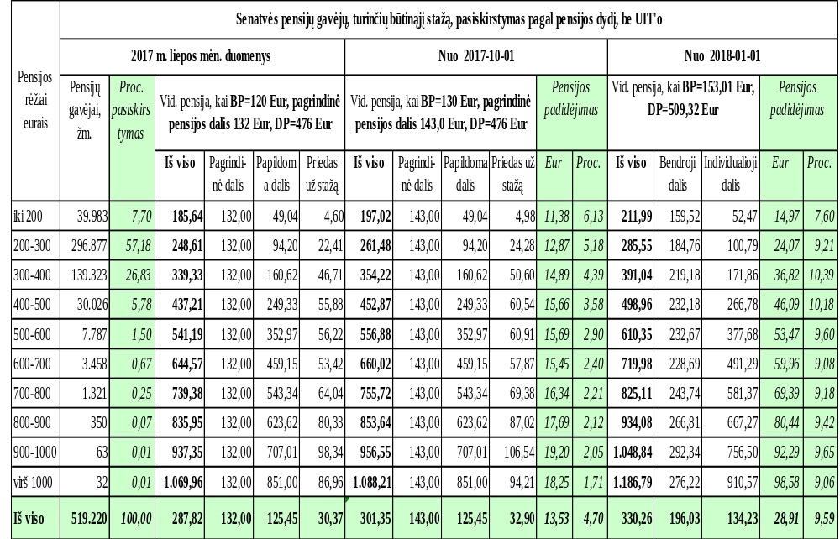

Slide 31
Ačiū už dėmesį.

